Slide 1
Ұлттық ойындар

Slide 2
Қыз қуу.
Ойын үшін жігіттер мен қыздар іріктеліп, ұшқыр, жүйрік аттарға мініп шығады. Қашықтығы 300, ал ені 30-40 метрлік тегіс, топырағы жұмсақ, ашық алаң таңдалып алынады. Жарыстың басталатын жері – алаңның бір маңдайында қатынасушылар орағытып өту үшін қарақшы қойылады. Бұған көбінесе қызыл жалау қағылады.

Slide 3
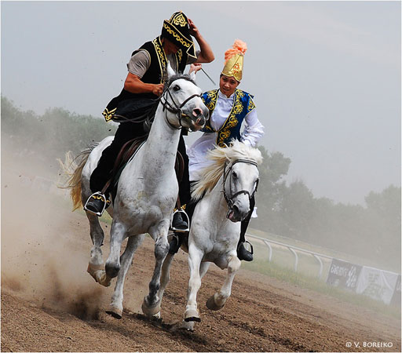
ҚЫЗ ҚУУ

Slide 4
Жасырынбақ.
Ойын, әдетте, жазды күндері ай жарығында, шөптесін алаңдарда, ал күндіз қора-қопсысы мол жерде, яғни жасыратын жері бар алаңдарда ойналады.

Slide 5
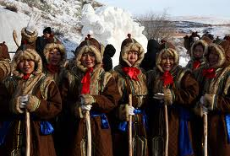
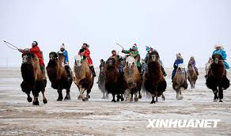
Жасырынбақ.

Slide 6
Күміс ілу.
«Күміс ілу» - ептілікті, атқа жақсы отыруды керек ететін ұлттық ойын. Келін түсіру, қыз ұзату салтанатында қалыңдық орамалға түйіп, өзінің күміс шолпысын, әйтпесе жүзігін тастайды. Сондықтан да кей жерлерде бұл ойын «жүзік ілу» деп аталады. Қатты шауып келе жатқан шабандоз жігіт ат екпінін бәсеңдетпеспен, әлгі орамалды іліп алып кетуі керек. Сонда ол беташар айтуға ерік алады.

Slide 7
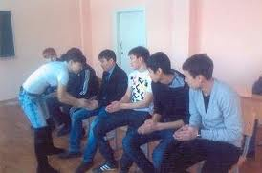
Күміс ілу.

Slide 8
Алтыбақан
Бұл – жас-тардың кешкілік бас қосып, ән айтып, домбыра тартып, қыздар, жігіттер болып айтысып,
бір-бірімен әзілдесіп көңіл көтеретін ойын-сауығы. Қазір де үлкен тойларда алтыбақан құрылады. Алтыбақанды құру мынандай тәсілмен жүзеге асырылады: алты бақанды сырықтың екі басын үш-үштен қосақтайды да мосы тәрізді етіп байлап тастайды. Бақанның аша тармағы сырыққа кигізіліп тұруға тиісті. Алты бақанды құрастырып болғаннан соң оның екі басына 3 қатар арқан байланады. Арқан тартпақ. Оны арқан тартыс деп те атайды. Бұл ойынның екі түрі бар. Біріншісі жазда көгал үстінде, екіншісі қыста қар үстінде ойналады. Жазда ойыншылардың саны 10 баладан көп болмаса, ой-ын қызықты болады. Ойынға ұзындығы 8-10 метрлік екі ұшы түйілген арқан әзірленеді. Оның тең ортасына белгі ретінде қызыл матаны байлап қояды. Ойынға қатысушы екі топтағылар өз жағында бойларына қарай сап түзеп, ойын бастауға белгі берілгенде арқанды өз жағына қарай тартады. Қыста он –он бес бала тартқанда үзілмейтін арқан таңдап алынып, үлкен адамның алақанының көлеміндей екі тақтайдың ортасынан өткізіліп, ортасына аққала үйіліп, екі жақ оны өзіне қарай құлату үшін тартады.

Slide 9
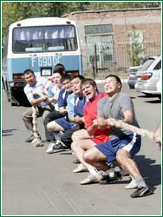
Алтыбақан

Slide 10
Теңге алу
Жерде жатқан теңгені атпен шауып келе жатып іліп алу үлкен ептілікті, ат құлағында ойнайтын
шабондоздық тәжірибені талап етеді. Теңгені жерден іліп алғандарға бәйге беріледі. Бұрындары қазақ жігіттері атпен шауып келе жатып қолындағы қылышымен жерде жатқан тезекті түйреп алып көкке лақтырып жіберіп, оны жалма-жан қылышымен екіге бөліп шауып түсіретін. «Қыз қуу». Ол – ұлттық ат спорты ойыны. Қазір бұл ойынның ережесі жасалып, бір жүйеге келтірілді. Қазақстан-да қыз қуудың алғашқы спорттық жарыстары 1923 жылы өткізілді. Содан бері мерекелік бағдарламаларға енгізіп келеді. Қыз қуу жарысында атқа мінген жігіт айналып қайтатын жерге дейін алдында атпен шауып бара жатқан қызды қуып жетіп, оның бетінен сүюге тиісті. Бұл – жігіттің жеңгені. Қуып жете алмаса, қайыра шапқанда қыз жігітті, оның атын қамшының астына алады. Бұл – қыздың жеңгені. Көкпар. Ұлттық ат ойыны. Этнографтардың айтуынша, әуелгі атауы «көк бөрі» сөзінен шыққан. Бұрындары мал баққан көшпелі халықтар көк бөріні соғып алғанда өлігін ат үстінде сүйрелеп, бір-бірінен ала қашып, мәз-мәйрам болған. Кейін ол ұлттық ойынға айналған. Көкпар Орта Азия халықтарының да сүйікті ойыны. Көкпар жаппай тартыс және дода тартыс болып екіге бөлінеді. 1949 жылы елімізде көкпар жарысының жаңа ережесі бекітілді. Алаң көле
мі қатысушылар санына сәйкес. Егер әр команда 5 адамнан болса, алаңның аймағының ұзындығы 300 метр, ені 100 метр; 10 адамнан болса, 500х200 метр; 15 адамнан болса 700х300 метр; 20 адам болса, 1000х500 метр. Көкпарда басы кесілген серке тартылады.

Slide 11
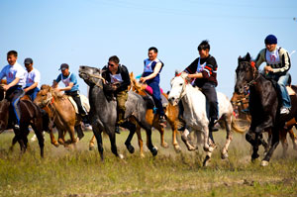
Теңге алу

Slide 12
Ат сайысы.
Спорттық ойын. Оның түрлері: ат омырауластыру, аударыспақ, жорға жарыс, көкпар тарту,
теңге алу, қыз қуу, қыз жарыс, сайысу т.б. Олар үлкен тойларда ұйымдастырылады. Сайысқа түсетін аттар алдын-ала жаратылады. Ат сайысындағы кейбір ұлттық ойындар Олимпиада ойындарының жоспарына енгізілген.
Аламан бәйге. Мұнда жүйрік, жарыс аттар 25-100 шақырымдық қашыққа шабады. Оның жолында айналып өтетін көл, с
ай-сала, бел-белестер тәрізді кедергілі жерлер болуға тиісті. Аламан бәйге үлкен тойда, үлкен аста, торқалы тойлар мен зор мерекелерде жарияланады.
Ақшамшық (сақина са-лу). Бұл – қазақ халқының ерте заманнан келе жатқан дәстүрлі ойыны. Оны сақина салу, сақина таст
ау деп те айтады. Ойынға он –он бес адам қатысып, ортаға бір жігітті немесе бір қызды шығарып, қолына сақина ұстатады. Ойын ережесі бойынша қыз-жігіттер үйде дөңгелене оты- рып, екі алақанын бір-біріне қабыстырып алға созады. Ойынды жүргізушінің ала-қанындағы сақинаны кімге салса да өз еркі. Ол барлық адамдардың алақанына сақина салған болып шығысымен, «Тұр сақинам, тұр», - деп, немесе «Ақшамшығымды бер!» деп дауыстайды. Сол сәт сақина тасталған адам орнынан атып тұруға тиісті, «Сақина менде», - деп. Оны көршісі ұстап алмай қалса, жұрт алдында өз өнерін көрсетеді. Кейбір кітаптарда сақина тастау ақшамшық емес, ақшымшық деп те жазылып жүр.

Slide 13
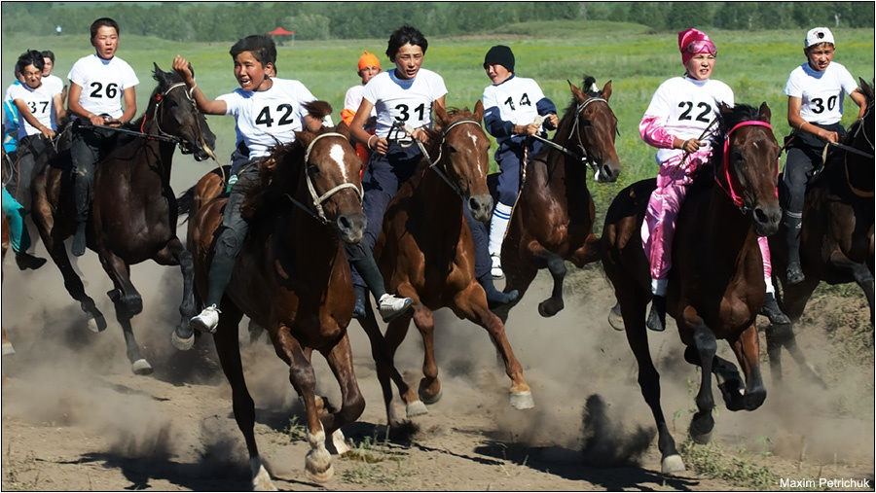
Ат сайысы.

